Slide 1
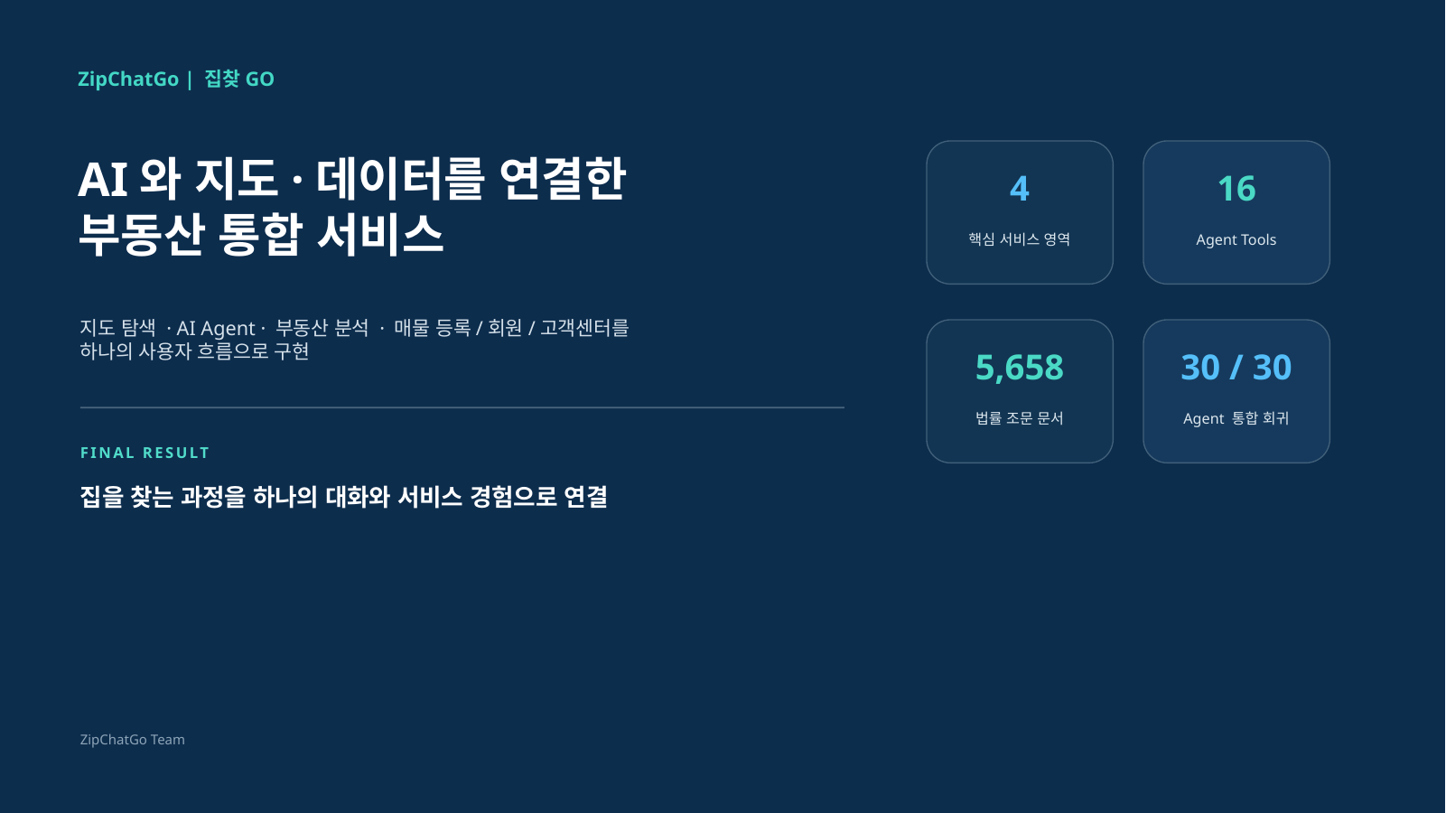
Notes:
[발표 스크립트]
안녕하세요. 저희 집찾GO는 지도 기반 부동산 탐색에 AI Agent, 부동산 분석, 매물 등록과 회원 기능을 연결한 통합 부동산 서비스입니다. 핵심은 여러 기능을 각각 보여주는 것이 아니라, 사용자가 집을 찾는 과정을 하나의 흐름으로 이어 주는 데 있습니다. 지도에서 매물을 찾고, 자연어로 조건을 바꾸고, 필요한 경우 법률 근거를 확인하고, 분석과 매물 등록까지 이어갈 수 있도록 구현했습니다. 오늘은 문제 정의와 전체 구조를 먼저 설명한 뒤, 데이터와 AI 구현, 자동화와 백엔드, 주요 화면, 배포와 트러블슈팅, 그리고 검증 결과 순으로 말씀드리겠습니다.
[참고 사항]
도입 슬라이드입니다. 숫자 4개는 프로젝트의 규모를 빠르게 보여주는 지표이므로 하나씩 길게 설명하지 말고 핵심만 짚습니다. 전체 30~40초 정도가 적당합니다.

Slide 2
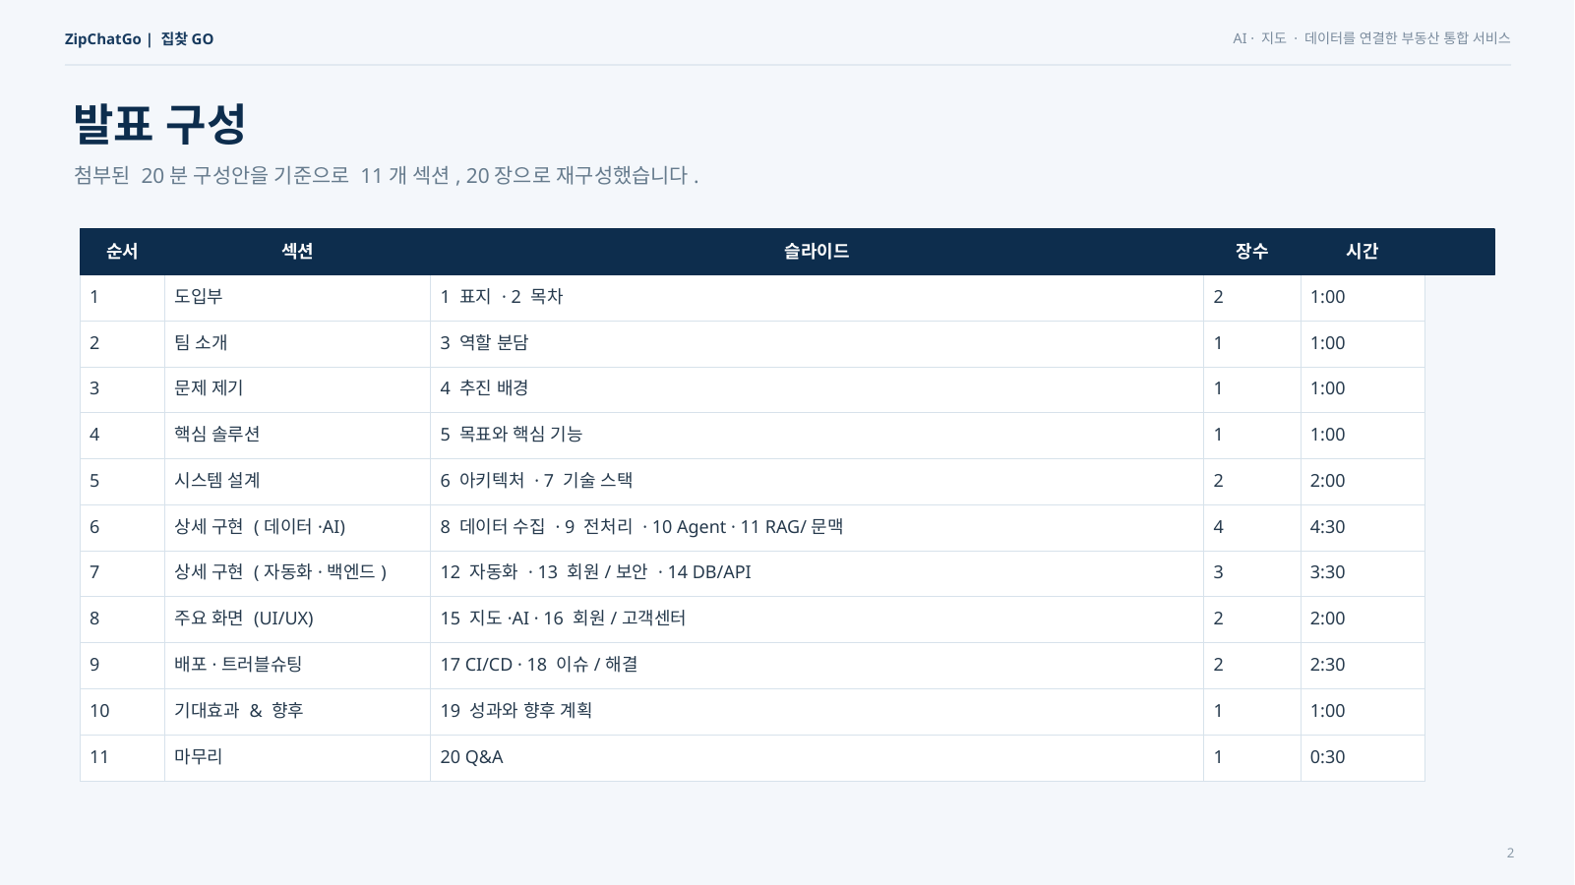
Notes:
[발표 스크립트]
전체 구성은 11개 섹션, 20장입니다. 먼저 프로젝트의 배경과 팀 역할을 소개하고, 왜 이 서비스를 만들었는지 문제를 정의합니다. 이후 핵심 솔루션과 시스템 설계를 설명한 뒤, 데이터와 AI 구현, 자동화와 백엔드, 실제 UI 화면을 순서대로 보여드립니다. 마지막에는 배포 구조와 트러블슈팅, 검증 결과와 향후 계획을 정리하겠습니다. 상세 구현 파트에 가장 많은 시간을 배분하고, 나머지 파트는 흐름을 이해하는 데 필요한 정도로 간결하게 설명하겠습니다.
[참고 사항]
목차의 모든 행을 읽기보다는 ‘도입 → 설계 → 상세 구현 → 화면 → 배포/성과’의 큰 흐름만 설명합니다. 발표 순서 확인용 슬라이드입니다.

Slide 3
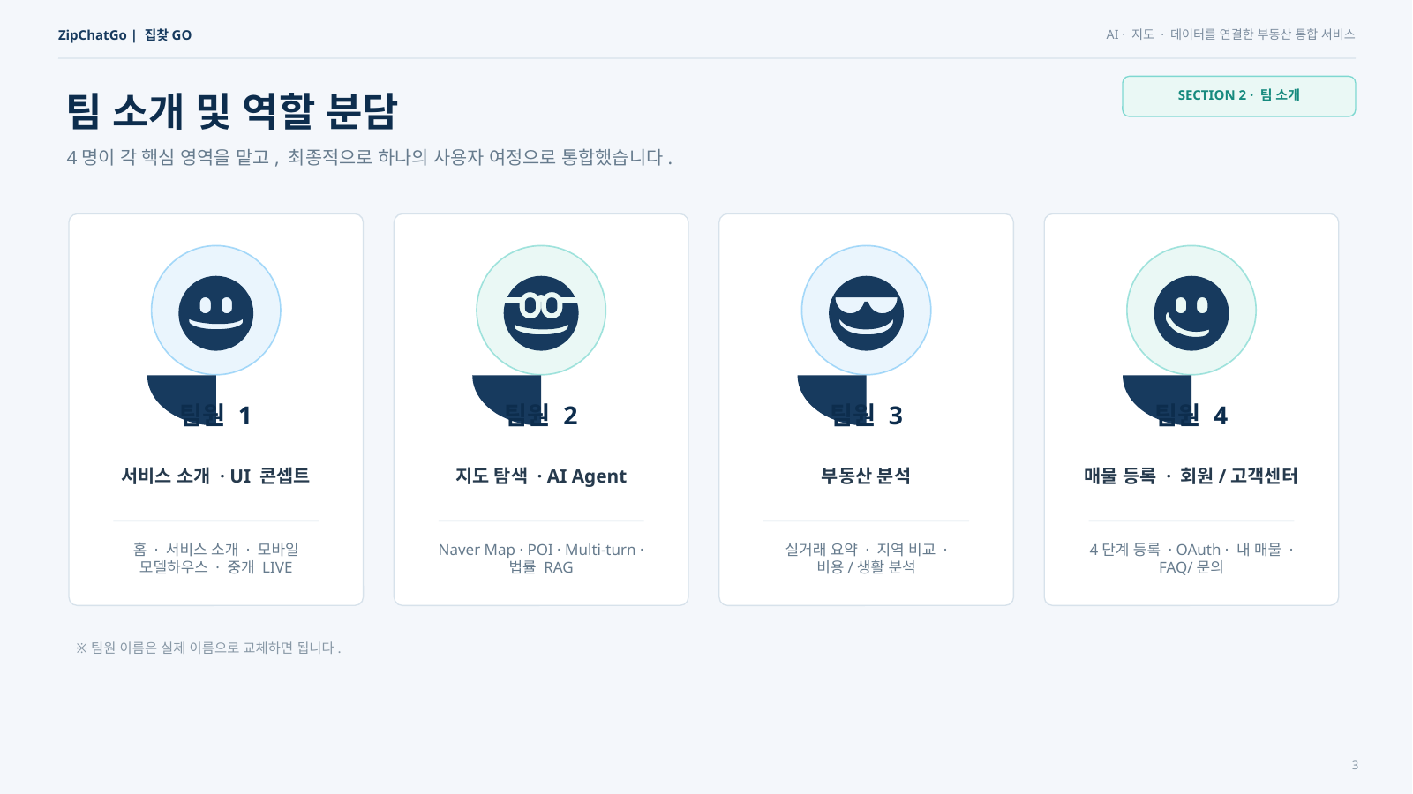
Notes:
[발표 스크립트]
프로젝트는 네 명이 각각 하나의 핵심 영역을 맡아 개발했습니다. 첫 번째 영역은 홈과 서비스 소개, 모바일 모델하우스와 중개 LIVE처럼 서비스의 첫 인상과 진입 경험을 담당합니다. 두 번째는 지도 탐색과 AI Agent로, Naver Map, POI, Multi-turn 대화, 법률 RAG를 포함합니다. 세 번째는 부동산 분석으로 실거래 요약, 지역 비교, 비용과 생활 분석 기능을 구성했습니다. 네 번째는 매물 등록과 회원, 고객센터 영역으로 등록 프로세스와 로그인, OAuth, 문의 기능을 구현했습니다. 각 파트는 별도로 개발했지만 최종적으로 공통 메뉴와 데이터 흐름을 연결해 하나의 서비스로 통합했습니다.
[참고 사항]
팀원 실제 이름이 확정되어 있다면 ‘팀원 1~4’를 실명으로 교체하면 됩니다. 얼굴 이미지는 구분용 일반 남성 아바타이며 실제 인물 사진이 아닙니다.

Slide 4
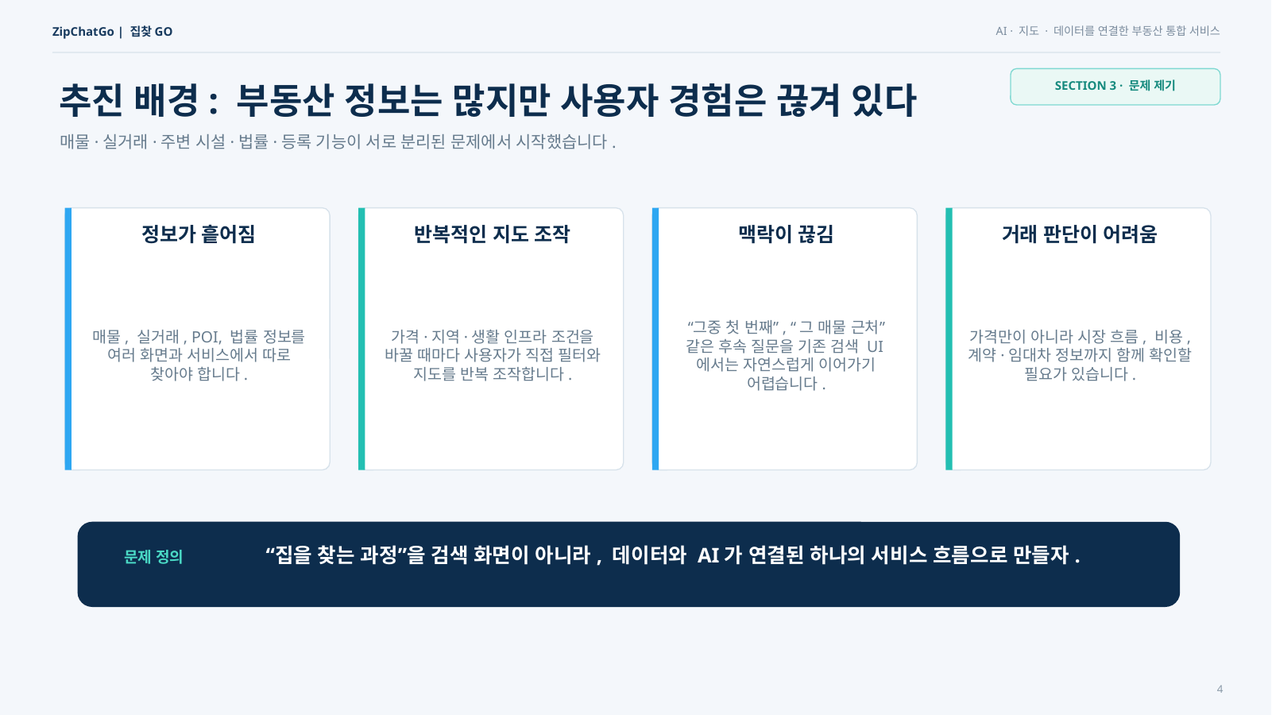
Notes:
[발표 스크립트]
프로젝트는 부동산 정보가 부족해서가 아니라, 정보가 여러 곳에 흩어져 사용자의 탐색 흐름이 끊기는 문제에서 시작했습니다. 매물과 주변 시설은 지도에서 보고, 실거래 흐름은 별도 화면에서 확인하고, 법률 정보는 또 다른 서비스에서 찾아야 합니다. 가격이나 지역 조건을 바꾸면 사용자가 직접 필터와 지도를 반복해서 조작해야 하고, ‘그중 첫 번째’나 ‘그 매물 근처’ 같은 후속 질문도 일반적인 검색 UI에서는 이어가기 어렵습니다. 그래서 저희는 매물 탐색, 시장 판단, 법률 확인, 등록까지 한 서비스 안에서 연결하는 것을 목표로 삼았습니다.
[참고 사항]
네 가지 문제를 모두 길게 읽지 말고 ‘정보 분산, 반복 조작, 대화 맥락 단절, 거래 판단의 어려움’ 네 키워드 중심으로 설명합니다.

Slide 5
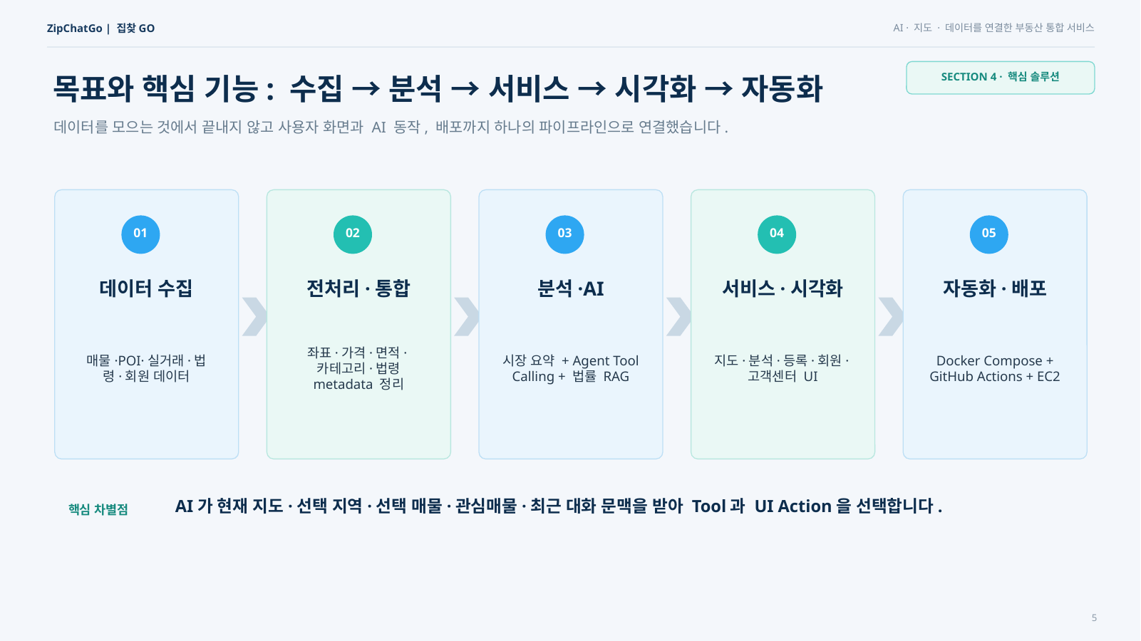
Notes:
[발표 스크립트]
이 문제를 해결하기 위해 전체 흐름을 데이터 수집, 전처리와 통합, 분석과 AI, 서비스 시각화, 자동화의 다섯 단계로 구성했습니다. 매물과 POI, 실거래, 법령, 회원 데이터를 각각 목적에 맞게 수집하고 구조화합니다. Spring Boot와 FastAPI가 이 데이터를 조회하고 분석하며, AI Agent는 필요한 Tool을 선택해 결과를 다시 지도와 UI Action으로 연결합니다. 마지막으로 Docker Compose와 GitHub Actions를 통해 실제 배포 흐름까지 연결했습니다. 즉 특정 기능 하나가 아니라 데이터에서 서비스 운영까지 이어지는 전체 파이프라인이 핵심 솔루션입니다.
[참고 사항]
이 슬라이드는 이후 세부 설명의 ‘지도’ 역할입니다. 다섯 단계를 먼저 기억시키고 뒤 슬라이드에서 각 단계를 구체화한다고 설명하면 자연스럽습니다.

Slide 6
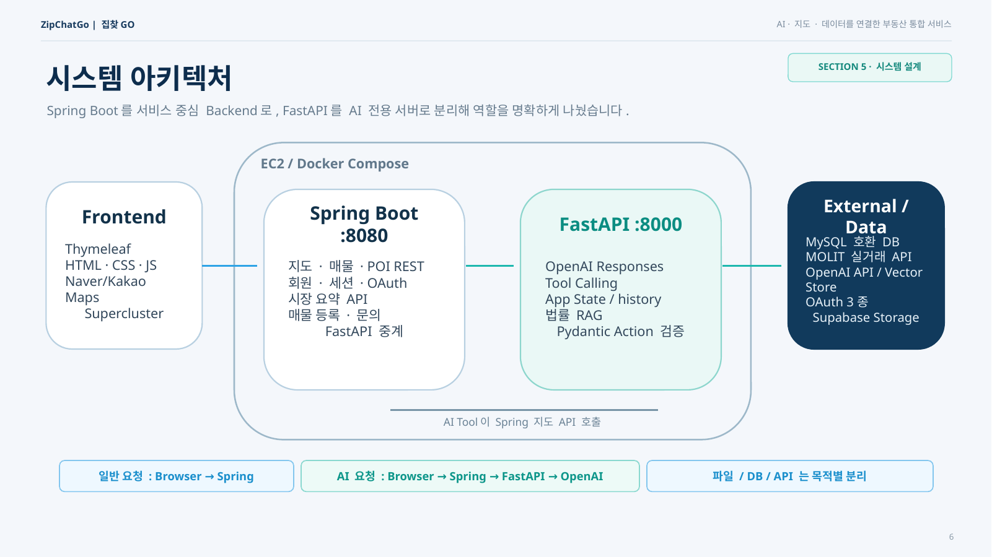
Notes:
[발표 스크립트]
전체 시스템은 Frontend, Spring Boot, FastAPI, 그리고 외부 데이터와 서비스의 네 영역으로 나눴습니다. 사용자는 Thymeleaf 기반 웹 화면과 Naver·Kakao 지도를 사용합니다. 일반적인 지도, 회원, 매물 등록, 시장 분석 요청은 Spring Boot가 처리하고, AI 대화 요청만 FastAPI로 전달합니다. FastAPI는 OpenAI Responses API와 Tool Calling을 담당하며, 매물과 POI 조회가 필요하면 Spring의 REST API를 호출합니다. 법률 질문은 OpenAI Vector Store에서 관련 조문을 검색하고, 생성된 UI Action은 Pydantic과 프론트의 허용 목록을 거쳐 실행됩니다. 이 구조로 서비스 로직과 AI 로직을 분리하면서도 사용자 화면에서는 하나의 서비스처럼 동작하도록 만들었습니다.
[참고 사항]
다이어그램을 왼쪽에서 오른쪽으로 따라가며 설명합니다. ‘브라우저 → Spring → FastAPI → 외부 API/DB’ 흐름을 먼저 말한 뒤 예외적으로 시장 API와 Storage가 Spring에 직접 연결된다는 점을 설명하면 이해가 쉽습니다.

Slide 7
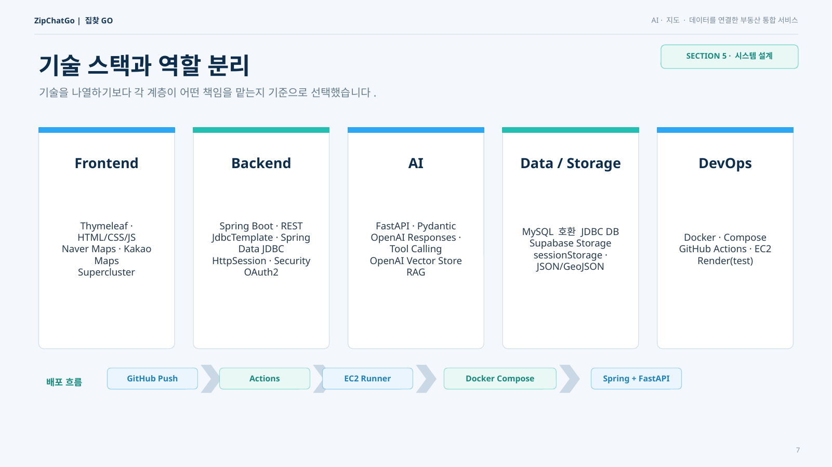
Notes:
[발표 스크립트]
기술 스택은 단순히 많이 사용하는 것이 아니라 각 계층의 역할에 맞춰 선택했습니다. 프론트엔드는 Thymeleaf와 JavaScript를 중심으로 지도와 UI를 구성했고, Supercluster로 많은 마커를 효율적으로 표시했습니다. Spring Boot는 REST API와 회원 세션, OAuth, 데이터 접근을 담당합니다. AI 서버는 FastAPI와 Pydantic을 사용해 OpenAI Responses Tool Calling과 법률 RAG를 처리합니다. 데이터는 MySQL 호환 DB, Supabase Storage, 브라우저 sessionStorage, JSON과 GeoJSON 등 성격에 따라 나눴습니다. 배포는 Docker Compose와 EC2, GitHub Actions를 사용해 Spring과 FastAPI를 함께 운영할 수 있도록 설계했습니다.
[참고 사항]
기술명 자체보다 ‘왜 이 계층에서 이 기술을 썼는지’를 한 문장씩 연결해 설명합니다. 기술 스택 나열식 발표가 되지 않도록 합니다.

Slide 8
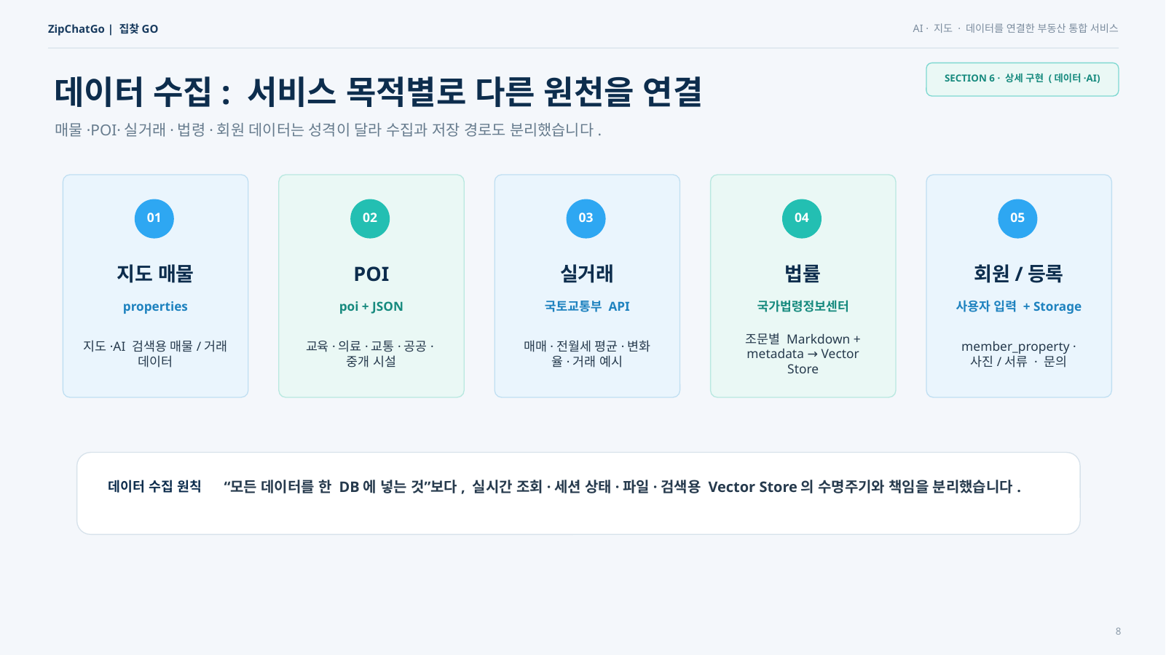
Notes:
[발표 스크립트]
서비스에서 사용하는 데이터는 성격에 따라 수집 경로와 저장 위치가 다릅니다. 지도용 매물 데이터는 properties 구조로 관리해 지도와 AI 검색에 사용하고, POI는 교육, 의료, 교통, 공공, 중개 등 카테고리로 정리했습니다. 시장 분석은 국토교통부의 아파트 매매와 전월세 실거래 API를 호출해 평균과 변화율, 거래 예시를 집계합니다. 법률 데이터는 국가법령정보센터에서 사전 수집해 조문 단위 Markdown과 metadata로 정리한 뒤 Vector Store에 저장합니다. 회원이 직접 등록한 매물, 사진과 서류는 별도의 회원 매물 테이블과 Supabase Storage에 보관합니다.
[참고 사항]
‘모든 데이터가 하나의 DB에 있는 것이 아니다’라는 점이 핵심입니다. 데이터 성격에 따라 DB, API, Storage, Vector Store를 분리했다는 점을 강조합니다.

Slide 9
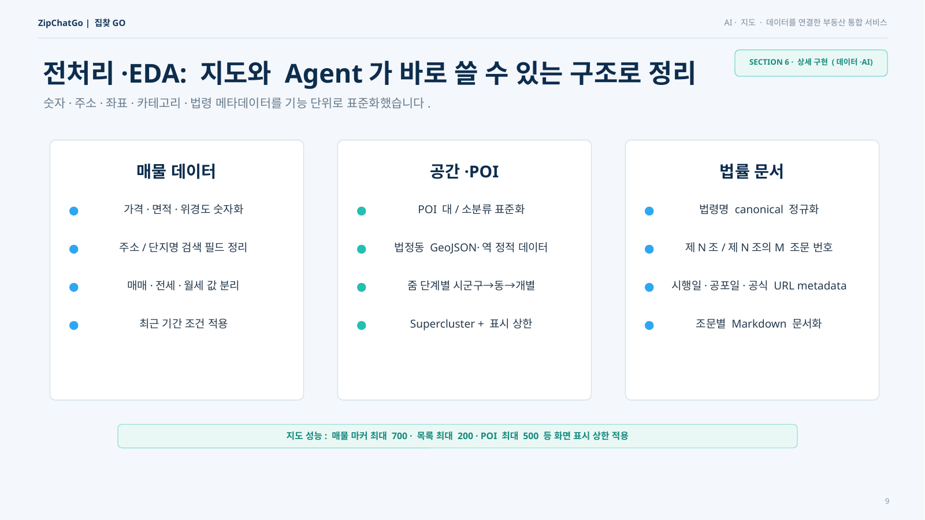
Notes:
[발표 스크립트]
전처리는 단순히 데이터를 깨끗하게 만드는 수준을 넘어 실제 지도와 Agent가 바로 사용할 수 있는 구조로 만드는 데 초점을 맞췄습니다. 매물 데이터는 가격, 면적, 위도와 경도를 숫자형으로 정리하고 주소와 단지명 검색 필드를 통일했습니다. POI는 대분류와 소분류를 표준화하고, 법정동 경계와 역 데이터는 GeoJSON과 정적 데이터로 관리했습니다. 지도는 확대 단계에 따라 시군구, 동, 개별 매물로 표현 단위를 바꾸고, 마커와 목록에 상한을 두어 렌더링 부하를 줄였습니다. 법률 문서는 법령명, 조문번호, 시행일, 공식 URL 같은 metadata를 조문 단위로 정리해 정확검색과 의미검색 모두에 활용할 수 있도록 했습니다.
[참고 사항]
EDA라는 표현보다 실제 서비스 전처리 중심으로 설명하는 것이 정확합니다. 시각화용 분석 데이터에는 합성 시계열이나 예시 데이터가 포함된 화면도 있으므로 실측 데이터와 구분합니다.

Slide 10
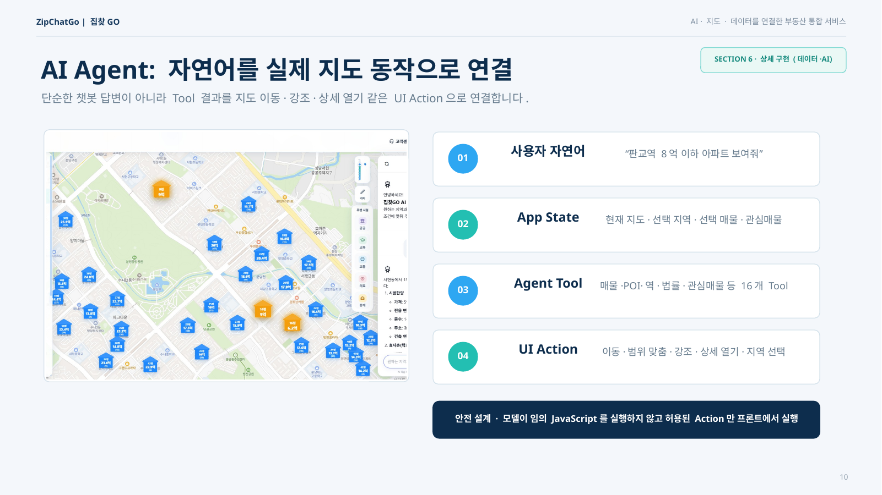
Notes:
[발표 스크립트]
AI Agent의 가장 큰 특징은 답변만 생성하는 것이 아니라 실제 지도 동작까지 연결한다는 점입니다. 사용자가 예를 들어 ‘판교역 8억 이하 아파트 보여줘’라고 질문하면, 현재 지도 위치와 선택 지역, 선택 매물, 관심매물 같은 App State를 함께 전달합니다. Agent는 상황에 따라 매물 검색, POI 검색, 역 검색, 법률 검색 등 등록된 Tool 중 필요한 기능을 선택합니다. 조회 결과를 받은 뒤에는 지도 이동, 검색 결과에 맞춘 범위 조정, 매물 강조, 상세 열기 같은 UI Action을 생성합니다. 프론트에서는 허용된 Action 타입만 검증해서 실행하므로 모델이 임의의 JavaScript 코드를 만들어 실행하는 방식은 아닙니다.
[참고 사항]
오른쪽 01→04 흐름을 따라 설명합니다. ‘자연어 → 상태 → Tool → UI Action’ 네 단계가 이 슬라이드의 핵심입니다.

Slide 11
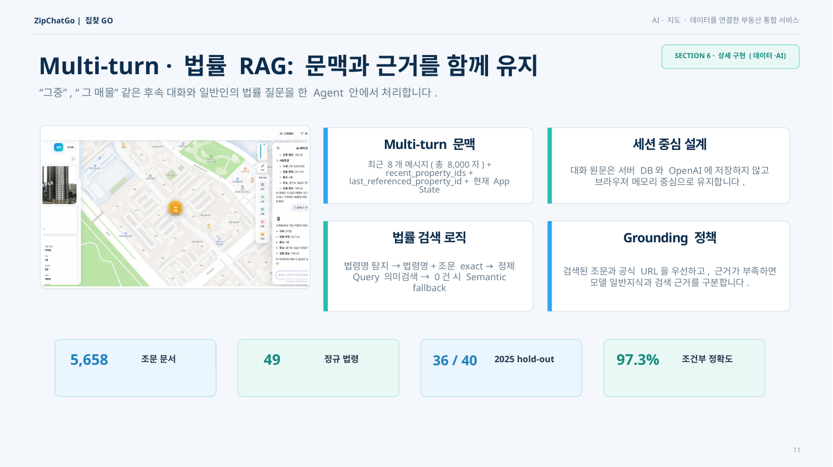
Notes:
[발표 스크립트]
대화를 한 번의 질문으로 끝내지 않기 위해 Multi-turn 문맥도 구현했습니다. 최근 8개 메시지와 함께 최근에 제시한 매물 ID 순서, 마지막으로 참조한 매물, 최근 매물 요약, 현재 App State를 매 요청에 함께 전달합니다. 그래서 ‘그중 가장 싼 건?’, ‘그 매물 지도에서 보여줘’ 같은 표현을 이전 결과와 연결할 수 있습니다. 법률 질문은 사용자가 법 이름을 모르는 경우에도 핵심 Query를 만들어 의미검색하고, 법령명과 조문이 명시된 경우에는 metadata 기반 정확검색을 우선합니다. 검색 결과가 충분하지 않을 때는 공식 검색에서 확인한 내용과 모델의 일반 설명을 구분하도록 설계했습니다. 별도 hold-out 평가에서는 개발에 직접 사용하지 않은 2025 문항으로 일반화 성능을 확인했습니다.
[참고 사항]
법률 정확도를 100% 보장한다고 표현하지 않습니다. Hold-out 수치는 특정 실행 시점의 검증 결과이고, RAG의 일반화 확인용이라는 점을 필요하면 짧게 덧붙입니다.

Slide 12
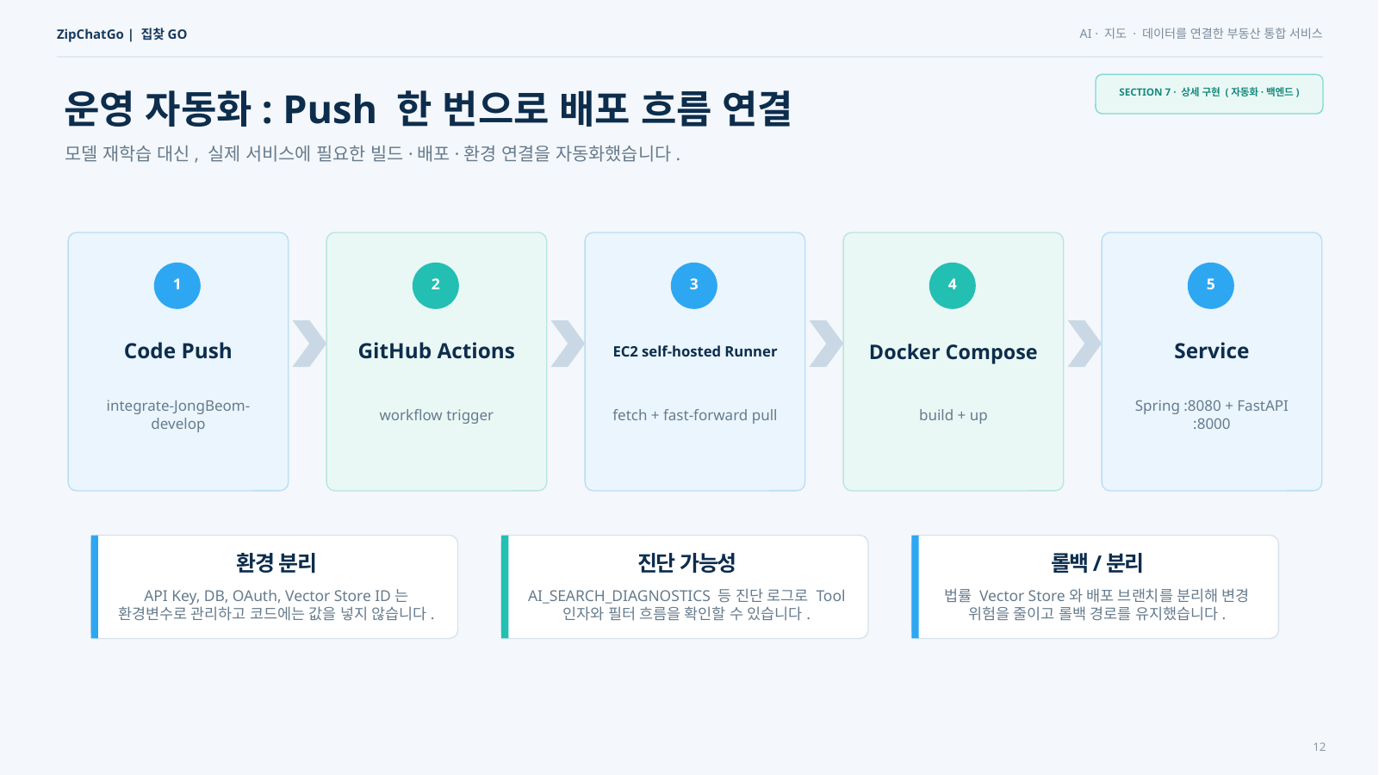
Notes:
[발표 스크립트]
자동화 파트에서는 모델 재학습보다 실제 서비스 배포 과정을 자동화하는 데 초점을 맞췄습니다. integrate-JongBeom-develop 브랜치에 코드를 push하면 GitHub Actions가 실행되고, EC2의 self-hosted runner가 최신 코드를 가져옵니다. 이후 Docker Compose로 Spring Boot와 FastAPI 이미지를 다시 빌드하고 컨테이너를 갱신합니다. DB 정보나 OpenAI 키처럼 민감한 값은 소스코드에 넣지 않고 환경변수로 분리했습니다. 또한 AI Tool 호출 문제가 생겼을 때 요청, 인자, 필터, 결과 건수를 확인할 수 있는 진단 로그를 두어 실제 운영 문제를 추적할 수 있도록 했습니다.
[참고 사항]
첨부 목차의 ‘원클릭 재학습’은 현재 프로젝트 기능이 아니므로 실제 구현된 ‘원클릭에 가까운 배포 자동화’로 재구성한 부분입니다.

Slide 13
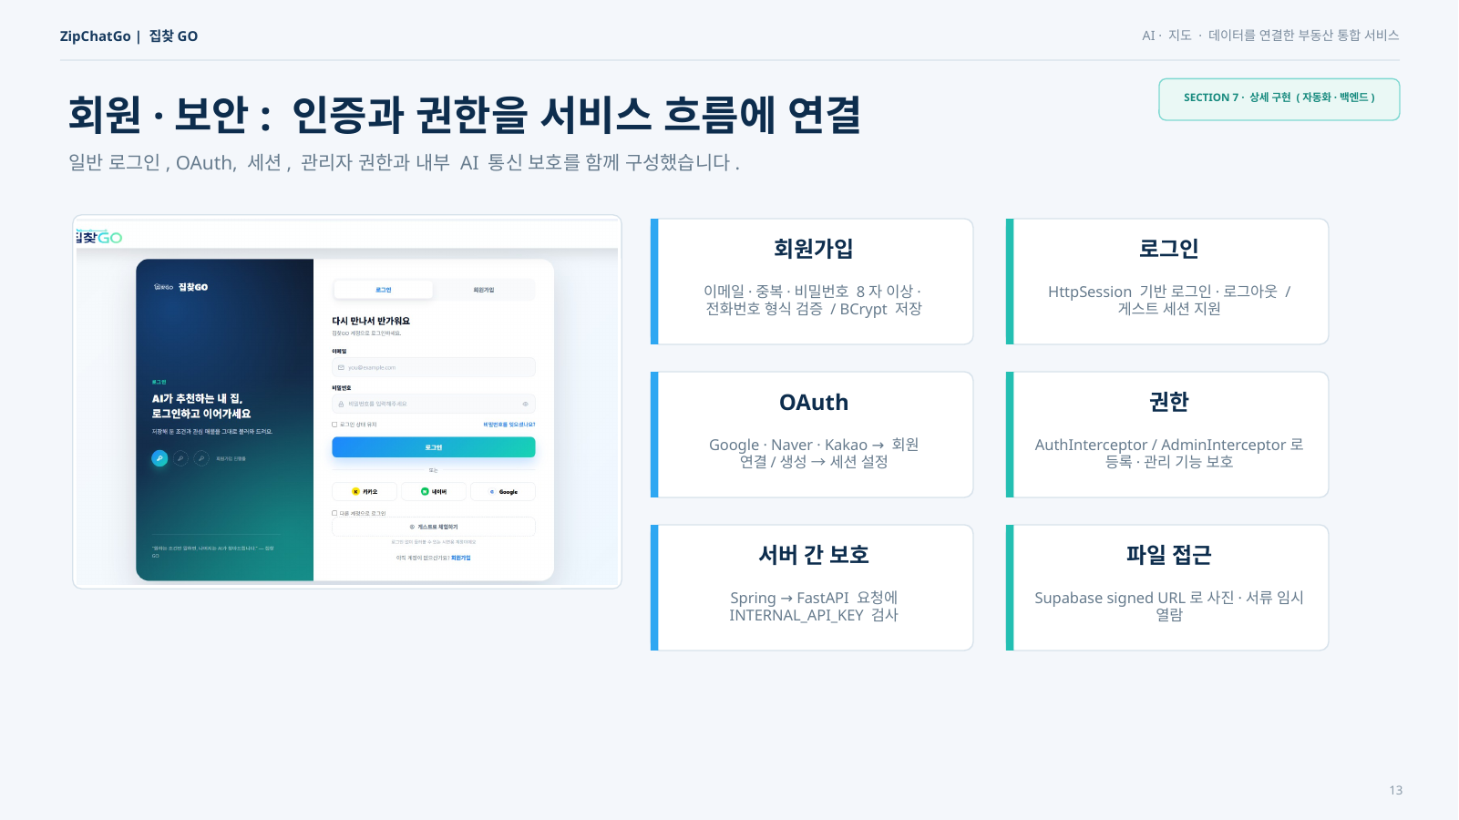
Notes:
[발표 스크립트]
회원과 보안 기능은 실제 서비스 운영을 고려해 구성했습니다. 일반 회원가입에서는 이메일 형식과 중복, 비밀번호 길이, 전화번호 형식을 검증하고 비밀번호는 BCrypt로 저장합니다. 로그인은 HttpSession을 사용하고, Google, Naver, Kakao OAuth를 통해 소셜 계정도 연결할 수 있도록 구현했습니다. 매물 등록이나 관리자 기능은 AuthInterceptor와 AdminInterceptor에서 권한을 확인합니다. Spring과 FastAPI 사이의 내부 호출도 별도의 API Key로 보호합니다. 등록된 사진과 서류는 Supabase Storage에 저장하고, 필요한 경우 제한 시간의 signed URL로 열람하도록 구성했습니다.
[참고 사항]
OAuth는 코드 구현과 실제 운영 callback 검증을 구분합니다. 운영 환경 설정이 필요한 부분이므로 ‘구현 완료’와 ‘실환경 검증’은 같은 의미가 아닙니다.

Slide 14
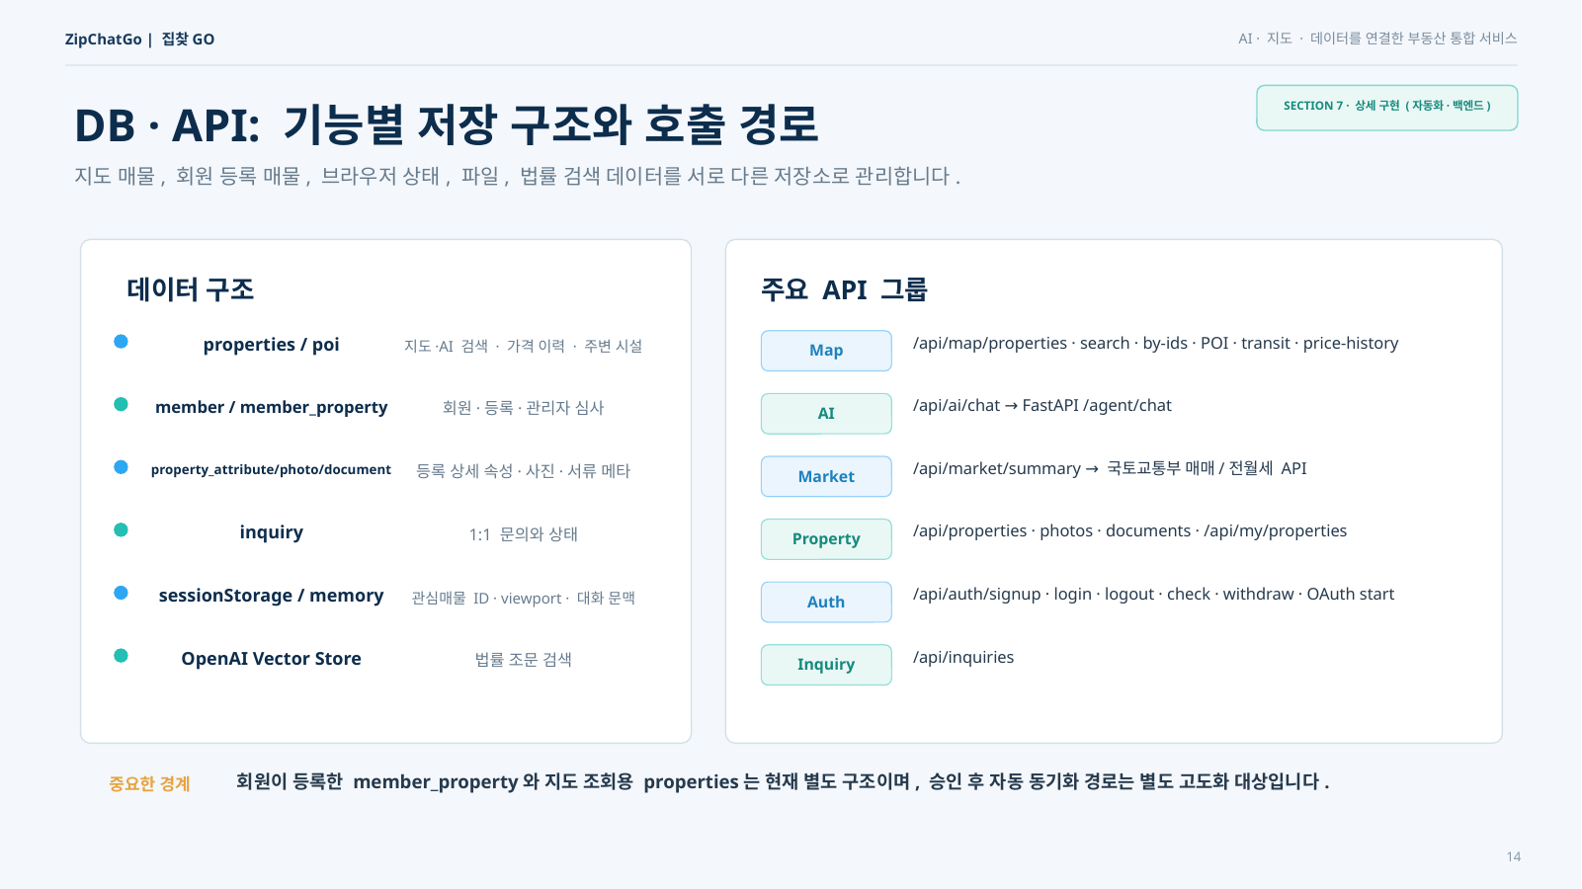
Notes:
[발표 스크립트]
데이터 저장 구조도 기능별로 나눴습니다. properties와 poi는 지도와 AI 검색, 가격 이력과 주변 시설 조회에 사용합니다. member와 member_property는 회원과 사용자가 직접 등록한 매물을 관리하고, property_attribute, photo, document는 등록 상세와 파일 metadata를 저장합니다. 고객센터 문의는 inquiry 테이블로 관리합니다. 관심매물과 대화 문맥은 장기 저장보다는 현재 브라우저 세션 중심으로 유지하며, 사진과 서류 파일 자체는 Supabase Storage에 저장합니다. 법률 자료는 일반 DB가 아니라 OpenAI Vector Store에서 검색합니다. 이렇게 저장소를 분리해 각 데이터의 수명주기와 용도에 맞게 관리했습니다.
[참고 사항]
현재 회원이 등록한 member_property와 지도 검색용 properties는 별도 구조입니다. 승인된 회원 매물이 자동으로 지도 properties에 동기화된다고 설명하지 않습니다.

Slide 15
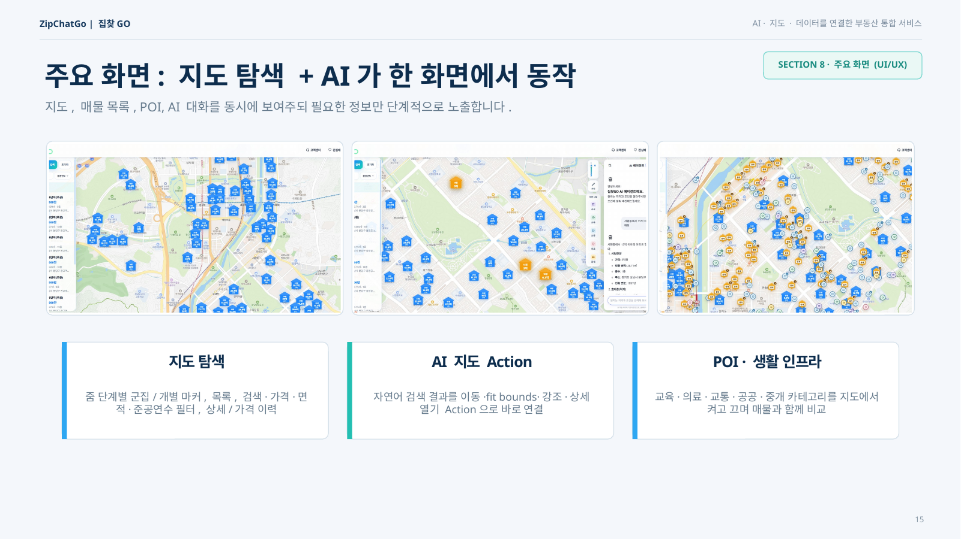
Notes:
[발표 스크립트]
이 화면은 지도 탐색과 AI가 실제로 함께 동작하는 핵심 UI입니다. 지도 확대 수준에 따라 군집 마커와 개별 매물을 나눠 표시하고, 왼쪽 목록에서는 검색과 가격, 면적, 준공연수 필터를 사용할 수 있습니다. 매물을 선택하면 상세 정보와 가격 이력을 확인할 수 있고, 교육, 의료, 교통, 공공 같은 POI도 같은 지도에 표시할 수 있습니다. 오른쪽 AI 채팅에서는 자연어 조건을 입력하면 Agent가 Tool을 호출하고 결과에 따라 지도를 이동하거나 매물을 강조합니다. 사용자는 직접 검색과 AI 대화를 상황에 따라 함께 사용할 수 있습니다.
[참고 사항]
실제 화면을 가리키면서 ‘목록/지도/AI’ 세 영역을 순서대로 설명하면 이해가 빠릅니다. 라이브 시연과 연결되는 대표 슬라이드입니다.

Slide 16
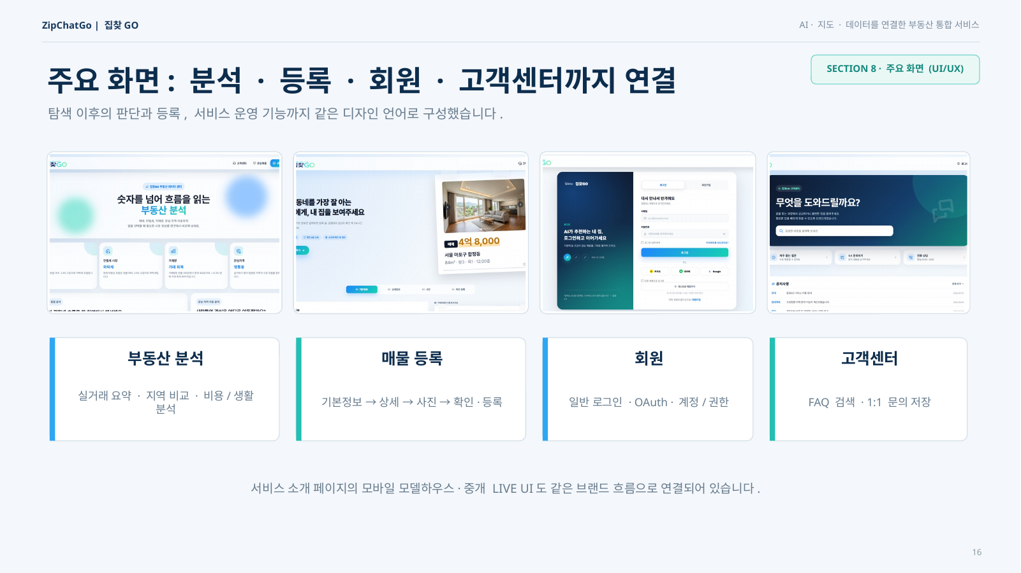
Notes:
[발표 스크립트]
서비스는 지도 탐색 이후의 과정도 연결했습니다. 부동산 분석에서는 실거래 요약, 지역별 가격 비교, 비용 계산과 생활 분석 화면을 제공합니다. 매물 등록은 기본정보, 상세정보, 사진, 확인·등록의 4단계로 구성되어 사용자가 복잡한 입력을 나눠 진행할 수 있습니다. 회원 기능에서는 일반 로그인과 소셜 OAuth, 계정 관리 기능을 제공하고, 고객센터에서는 FAQ 검색과 1대1 문의 접수를 지원합니다. 서비스 소개 영역의 모바일 모델하우스와 중개 LIVE도 같은 브랜드와 화면 흐름 안에서 구성해 서비스의 전체적인 경험을 확장했습니다.
[참고 사항]
분석 화면 중 일부는 합성 시계열 또는 고정 예시 데이터를 사용합니다. 이를 실시간 예측 모델 결과라고 설명하지 않습니다.

Slide 17
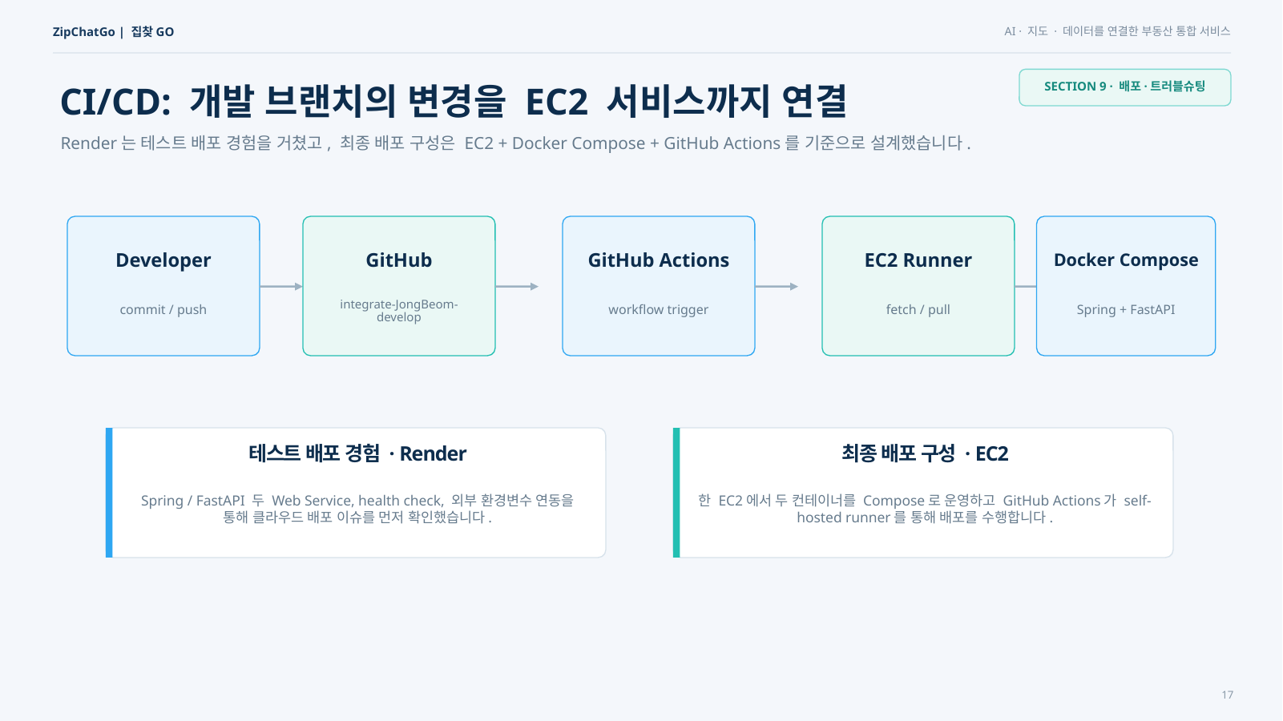
Notes:
[발표 스크립트]
배포 구조는 개발 브랜치의 변경을 실제 EC2 서비스까지 연결하는 방식으로 구성했습니다. 개발자가 코드를 commit하고 push하면 GitHub Actions가 트리거되고, EC2에 설치된 self-hosted runner가 저장소를 갱신합니다. 이후 Docker Compose가 Spring Boot와 FastAPI 컨테이너를 빌드하고 실행합니다. 이전에는 Render에서도 Spring과 AI 서버를 분리해 테스트하면서 클라우드 환경의 메모리와 환경변수 문제를 확인했습니다. 최종적으로는 한 EC2 안에서 두 컨테이너를 운영하는 구조를 기준으로 정리했습니다.
[참고 사항]
저장소에는 배포 설정이 존재하지만 현재 서버의 실시간 상태는 별도 확인 대상입니다. ‘현재 운영 중’이라고 단정하기보다 ‘배포 구성/자동화가 구현되어 있다’고 표현하는 것이 안전합니다.

Slide 18
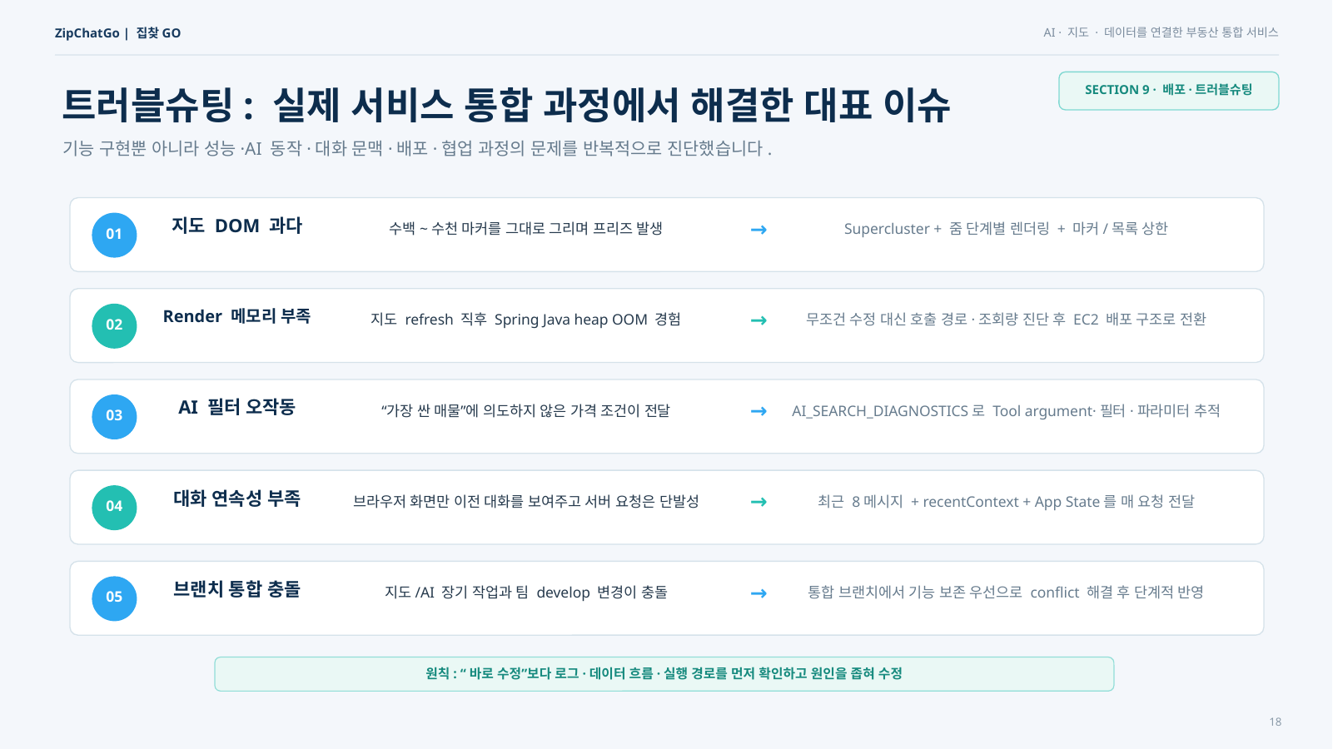
Notes:
[발표 스크립트]
통합 과정에서 다섯 가지 대표적인 문제를 해결했습니다. 첫 번째는 지도에 많은 DOM 마커를 한꺼번에 그리면서 브라우저가 멈추는 문제였고, Supercluster와 줌 단계별 렌더링, 표시 상한을 적용해 해결했습니다. 두 번째는 Render에서 지도 새로고침 직후 Spring의 Java heap OOM이 발생한 문제로, 대량 조회와 직렬화 경로를 중심으로 진단했습니다. 세 번째는 AI가 예상하지 않은 검색 조건을 전달할 때 원인을 알기 어려웠던 문제로 Tool 인자와 필터를 기록하는 진단 로그를 추가했습니다. 네 번째는 화면에는 대화가 보이지만 서버 요청에는 이전 대화가 전달되지 않던 문제로 브라우저 history와 recentContext 구조를 추가했습니다. 마지막으로 Git 통합 과정에서는 지도·AI 구현을 보존하면서 팀원의 신규 기능을 병합하는 기준을 세워 충돌을 해결했습니다.
[참고 사항]
각 문제를 모두 깊게 설명하면 시간이 길어집니다. ‘문제 → 원인/진단 → 해결’ 한 줄씩만 설명하고, 질문이 들어오면 세부 내용을 답하는 방식이 좋습니다.

Slide 19
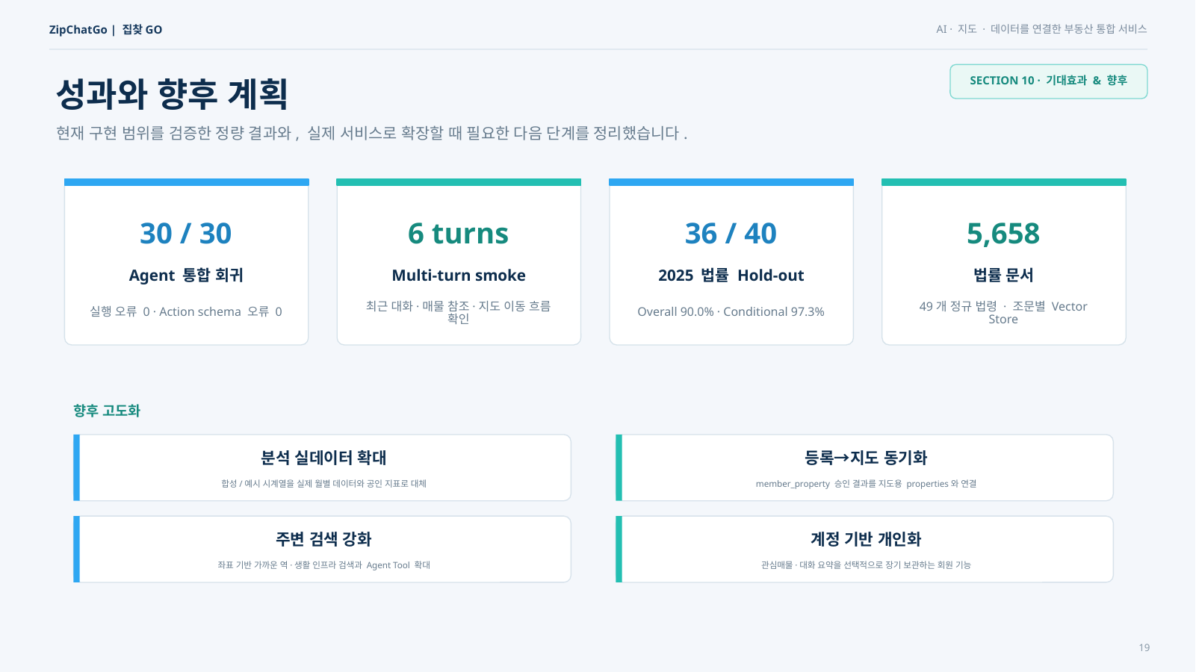
Notes:
[발표 스크립트]
현재 구현 범위는 여러 회귀 테스트와 별도 hold-out으로 검증했습니다. Agent 통합 회귀에서는 30개 시나리오가 정상 완료되었고 Tool-loop와 Action schema 오류가 없었습니다. Multi-turn smoke에서는 6턴 동안 최근 대화와 매물 참조, 지도 이동 흐름이 이어지는 것을 확인했습니다. 법률 RAG는 2025 hold-out 40문항에서 36개 정답, 전체 정확도 90%를 기록했습니다. 다만 이 숫자들은 특정 실행 시점의 검증 결과이며 현재 서비스의 모든 상황이나 법률 정확성을 완전히 보장한다는 의미는 아닙니다. 다음 단계에서는 분석 데이터의 실측 범위를 넓히고, 등록 매물과 지도 데이터의 동기화, 좌표 기반 주변 검색, 회원 기반 개인화를 고도화할 수 있습니다.
[참고 사항]
성과 숫자는 정확하게 읽되 과장하지 않습니다. 특히 2025 hold-out은 첫 유효 실행 기준이며 법률 서비스 100% 정확성을 의미하지 않습니다.

Slide 20
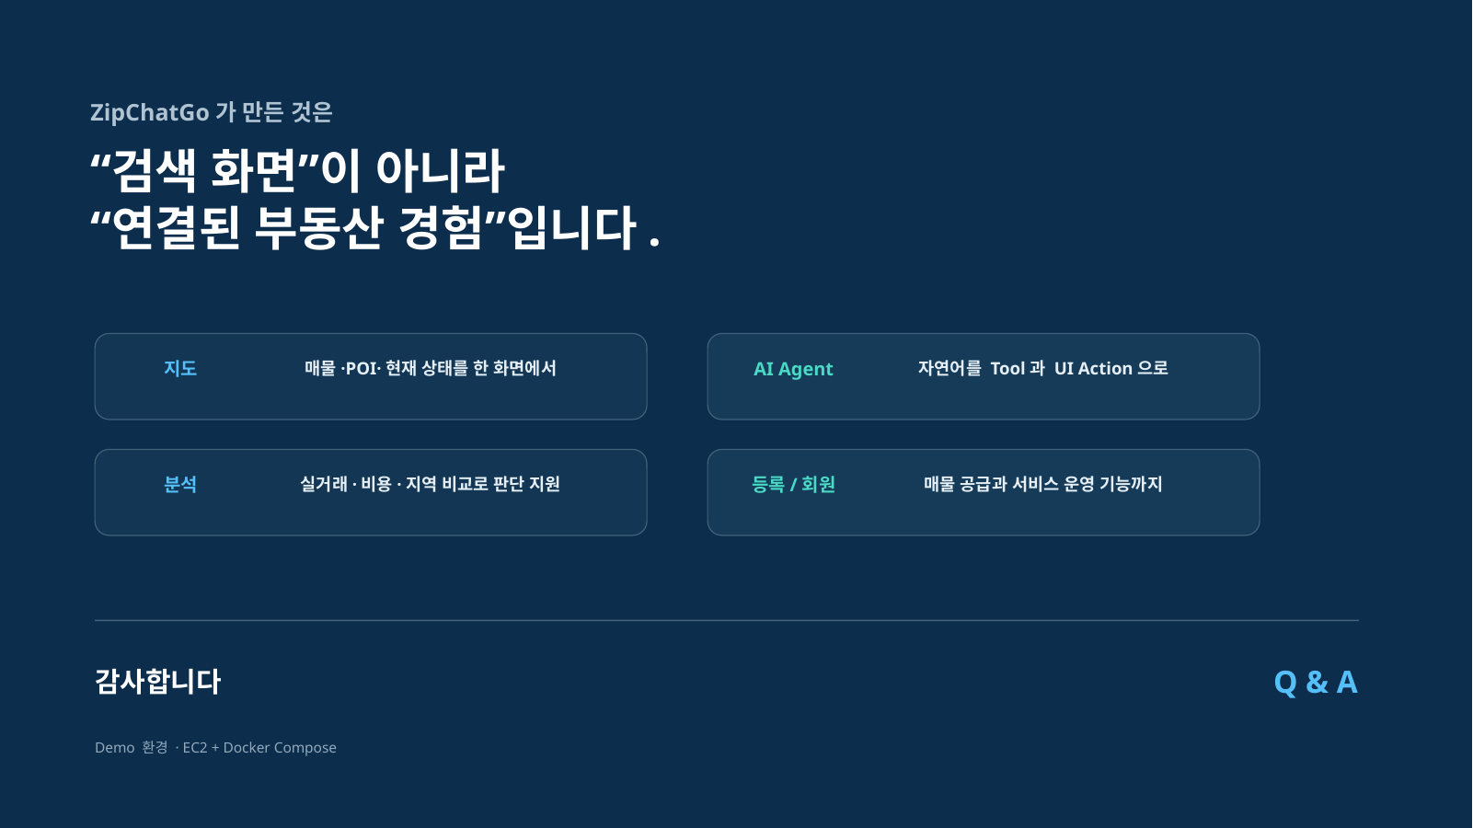
Notes:
[발표 스크립트]
이상으로 집찾GO의 최종 결과를 설명드렸습니다. 저희 프로젝트의 핵심은 지도, AI Agent, 부동산 분석, 매물 등록과 회원 기능을 각각 따로 만든 것이 아니라 사용자가 집을 찾는 하나의 과정으로 연결한 것입니다. 지도에서는 매물과 POI를 확인하고, AI Agent는 자연어를 Tool과 UI Action으로 연결하며, 분석 화면은 실거래와 비용 정보를 바탕으로 판단을 돕습니다. 이후 매물 등록과 회원, 고객센터까지 이어져 서비스 운영 흐름을 완성했습니다. 감사합니다. 질문 받겠습니다.
[참고 사항]
마지막 슬라이드는 20~30초 정도로 마무리합니다. 라이브 시연이 남아 있다면 ‘이제 실제 동작을 시연하겠습니다’로 전환하고, 시연이 끝난 뒤라면 바로 Q&A로 넘어갑니다.

